Slide 1
Deutsche Bundesländer (der 1. Teil)
Vzdělávací materiál byl vytvořen v rámci projektu
Inovace a zkvalitnění výuky na Slovanském gymnáziu
CZ.1.07/1.5.00/34.1088

Slide 2
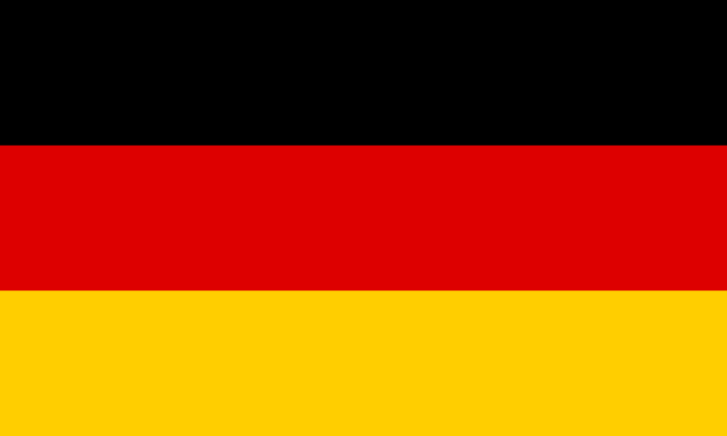
Deutsche Bundesländer
Die Bundesrepublik Deutschland ist ein demokratischer föderativer Staat im westlichen Mitteleuropa. Nach der Vereinigung im Jahre 1990 zählt sie 16 Bundesländer, davon drei Stadtstaaten: Berlin, Hamburg und Bremen.

Slide 3
Bayern
Bayern ist das grö3te Bundesland. Im Süden erstrecken sich die Alpen mit dem bekannten Wintersportzentrum Garmisch-Partenkirchen, kurz GA-PA genannt. Von dort aus führt die Zahnradbahn auf den grö3ten Berg Deutschlands auf die Zugspitze hinauf.
Die Landeshauptstadt ist dank ihres berühmten Clubs allen Fußballfans bekannt, zugleich ist sie auch ein wichtiges Industrie- und Kulturzentrum des Landes. Die gotische Frauenkirche, das neue Rathaus mit dem Glockenspiel, die Alte Pinakothek mit wertvollen Bildern können Ihnen beim Raten helfen. Um welche Stadt geht es?

Slide 4
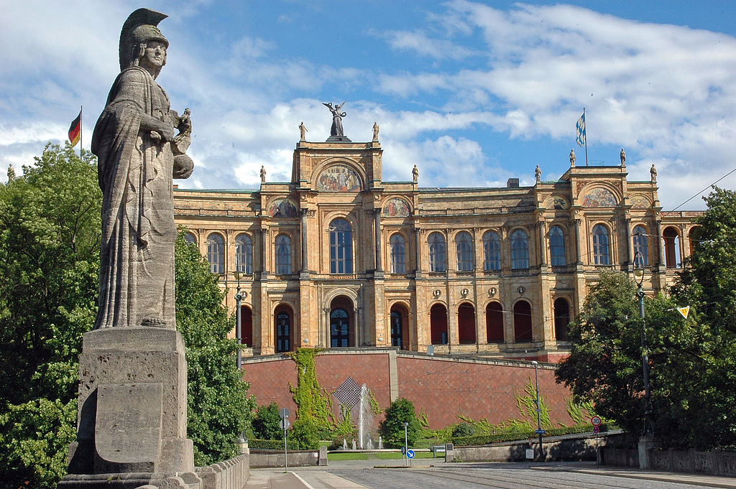
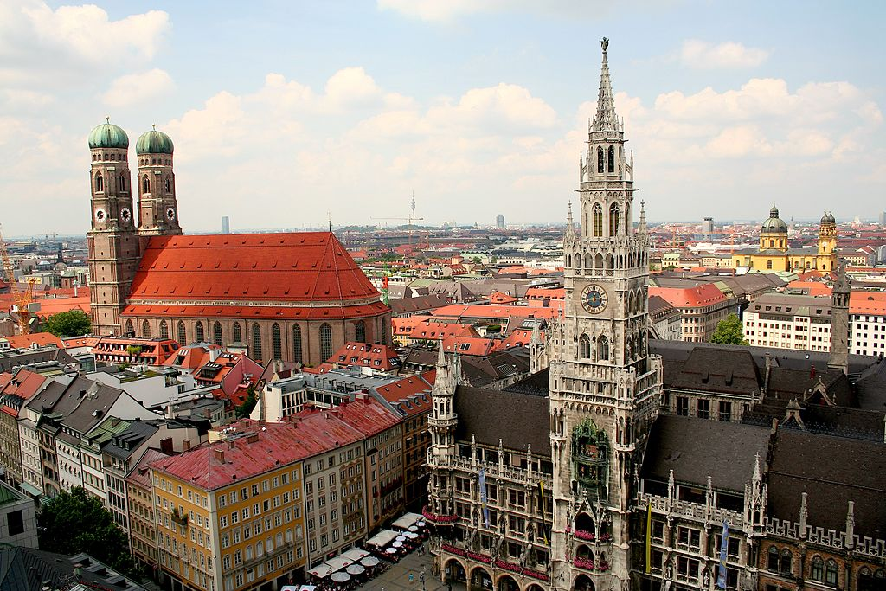
Die Landeshauptstadt von Bayern ist:
Dresden
Stuttgart
München

Slide 5
c) München

Slide 6
Baden – Würtenberg
Dieses Land besuchen nicht nur die Urlauber aus Deutschland, sondern auch aus dem Ausland. Zu den tradizionellen Produkten gehören die Kuckucksuhren oder der Schinken aus dem Schwarzwald. Am Ufer des Bodensees liegt Konstanz, wo wir das Jan Hus Museum besichtigen können. Den See nennt man auch das Schwäbische Meer.
Die Mercedes-Benz-Werke in der Landeshauptstadt sind von internationalem Ruf.
Es lohnt sich auch die malerische Stadt Heidelberg mit einer der ältesten deutschen Universitäten zu besuchen.

Slide 7
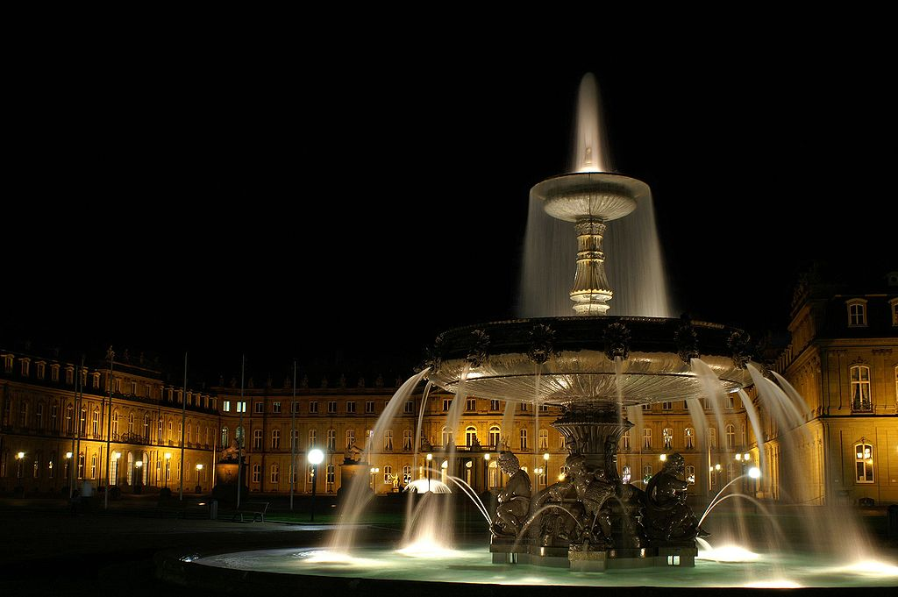
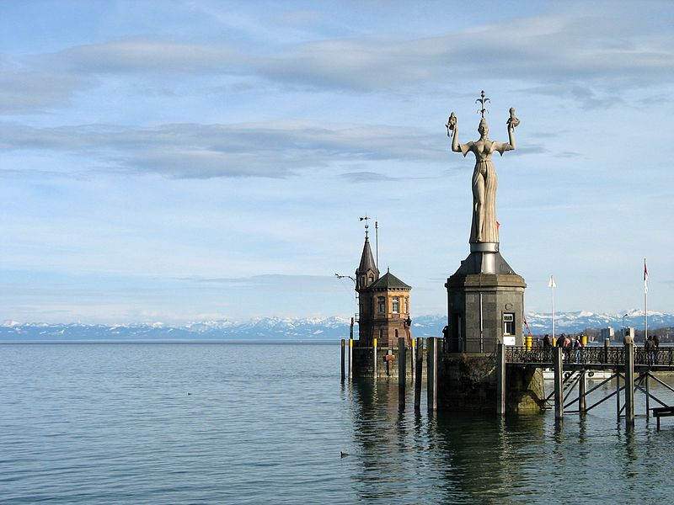
Die Landeshauptstadt von Baden – Würtenberg ist:
Jena
Stuttgart
Leipzig
Konstanz

Slide 8
b) Stuttgart

Slide 9
Hessen
Die Landeshauptstadt ist durch ihren Flughafen bekannt, der am größten in der BRD ist. In der Stadt finden alljährlich die internationalen Messen statt. Die Literaturliebhaber besuchen Goethes Geburtshaus, die Kunstliebhaber den Dom, in dem deutsche Kaiser gekrönt wurden. In Hessen ist nicht nur die Industrie entwickelt, sondern wir finden hier auch viele Badeorte, unter denen Wiesbaden am bekanntesten ist.

Slide 10
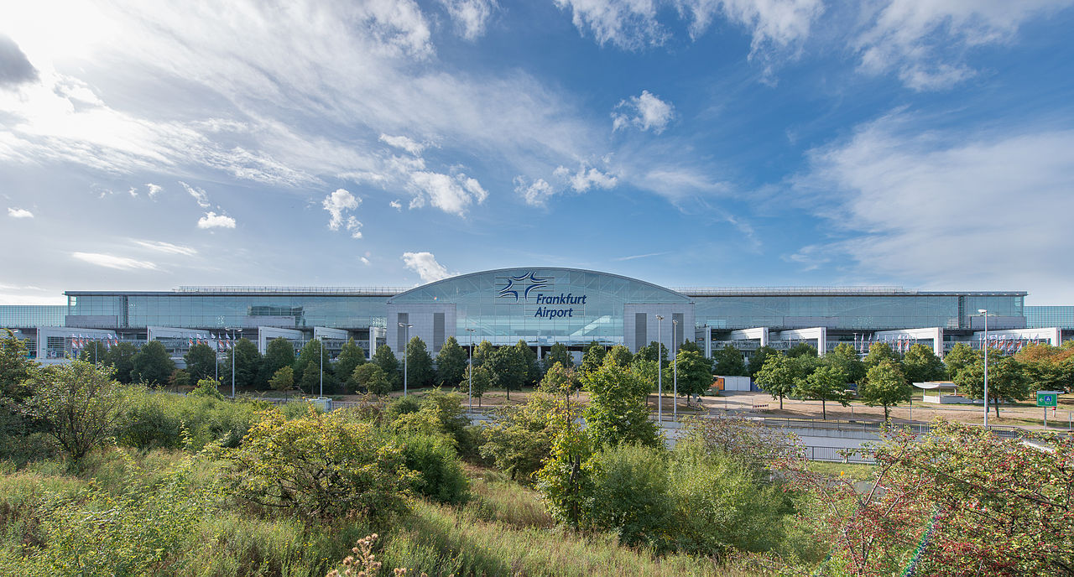
Die Landeshauptstadt von Hessen ist:
Frankfurt am Main
Frankfurt an der Oder
Kassel

Slide 11
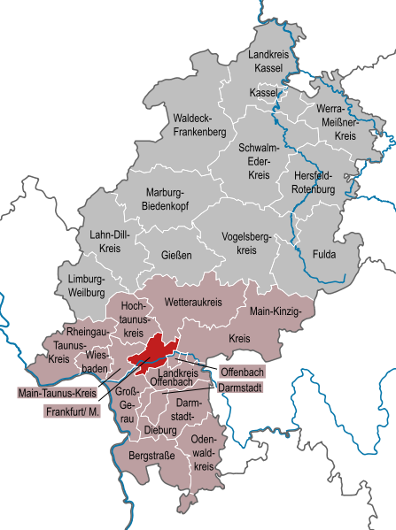
a) Frankfurt am Main

Slide 12
Rheinland – Pfalz
Das Rhein- und Moseltal mit vielen romantischen Burgen auf den Hügeln, Weinberge mit gemütlichen Weinkellern - das macht aus diesem Bundesland ein wirkliches Paradies für Touristen. In der Landeshauptstadt ist Johann Guttenberg, Erfinder des Buchdrucks, geboren. In Trier, in der ältesten deutschen Stadt, befindet sich die „ Porta Nigra“, ein gut erhaltenes römisches Tor. Auch in Koblenz und in Mainz gibt es die Überreste der römischen Siedlungen.

Slide 13
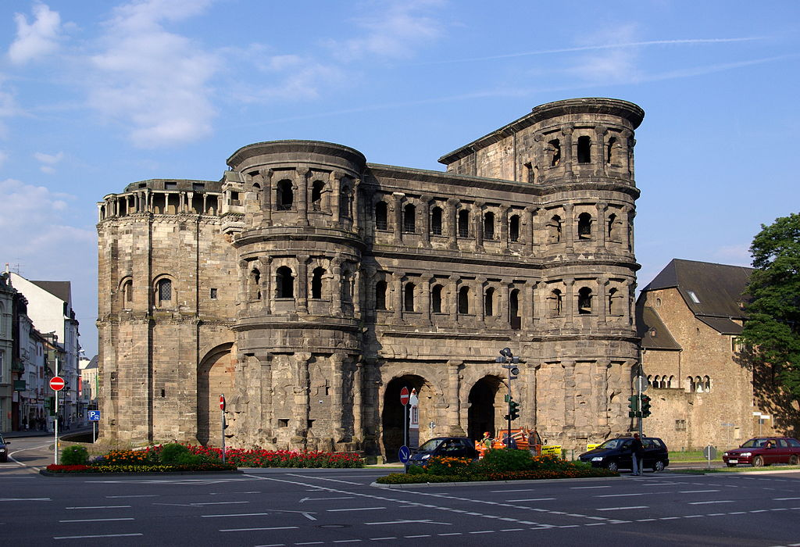
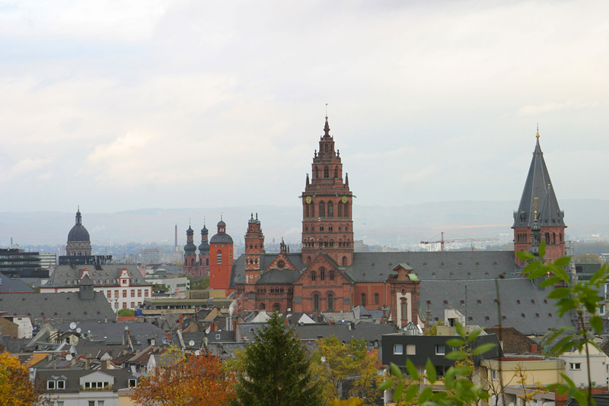
Die Landeshauptstadt von Rheinland – Pfalz ist:
Koblenz
Mainz
Worms
Porta Nigra

Slide 14
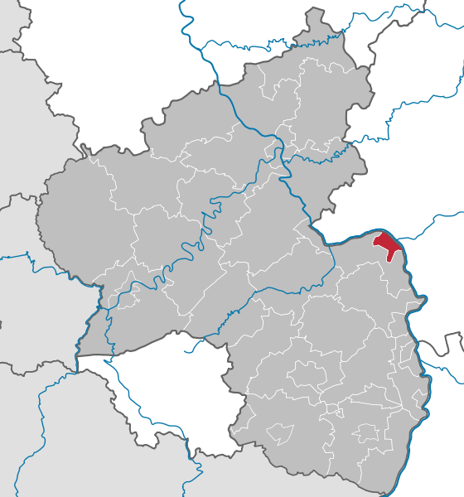
b) Mainz

Slide 15
Saarland
Dieses Bundesland wurde zur BRD erst im Jahre 1957 nach der Volksabstimmung
angeschlossen. Früher gehörte es zu Frankreich. Es geht um ein hochindustrialisiertes Land. Im Saarbecken befinden sich große Steinkohlevorräte. In der Landeshauptstadt ist eine bekannte Universität.

Slide 16
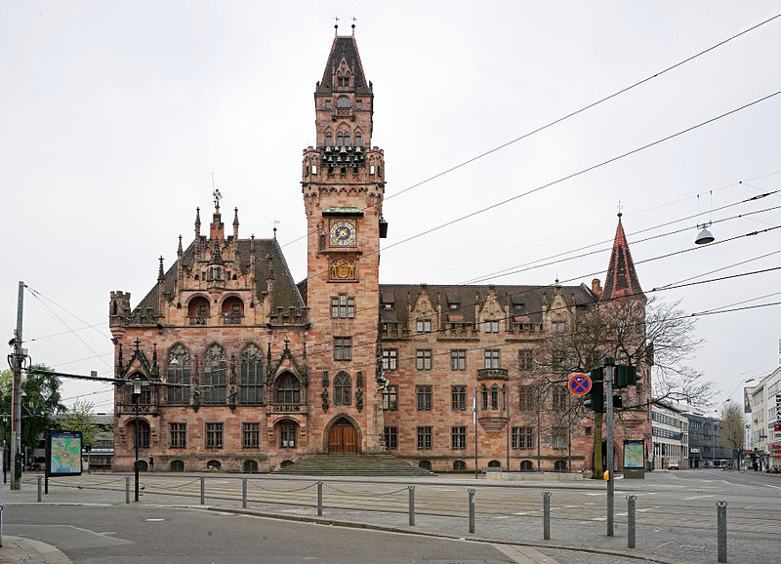
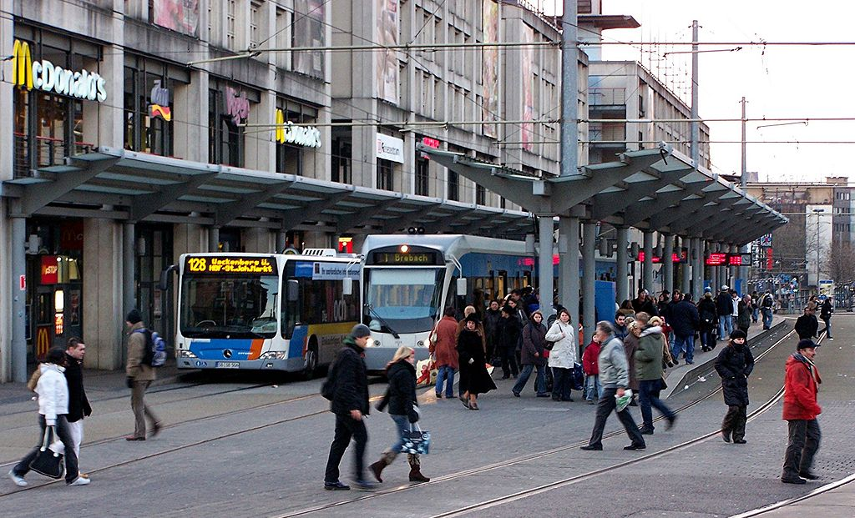
Die Landeshauptstadt von Saarland ist:
Wittenberg
Saarbrücken
Kassel

Slide 17
b) Saarbrücken

Slide 18
Nordrhein – Westfalen
Es geht um das volkreichste Bundesland. Die Städte Dortmund, Düsseldorf und Duisburg (der größte Binnenhafen der Wet) bilden das sogenannte 3D-Eck im Ruhrgebiet, bekannt als das wichtigste Industriezentrum der BRD. In der Landeshauptstadt befindet sich ein weltberühmter gotischer Dom. Bonn, die ehemalige Hauptstadt der BRD, ist die Geburtsstadt von L. van Beethoven.

Slide 19
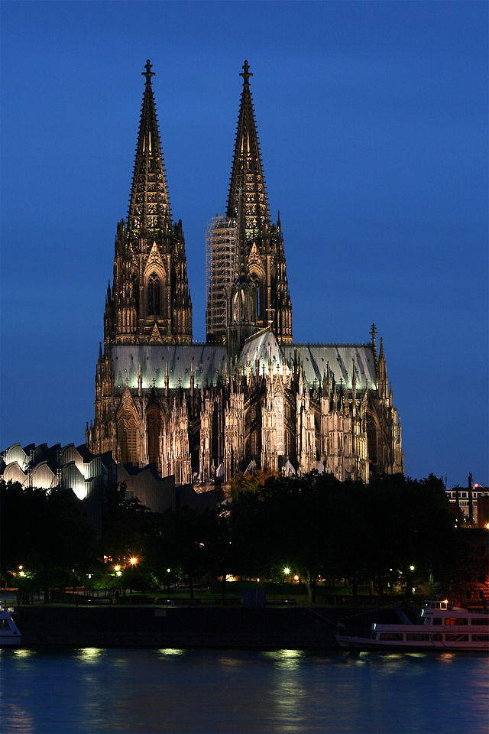
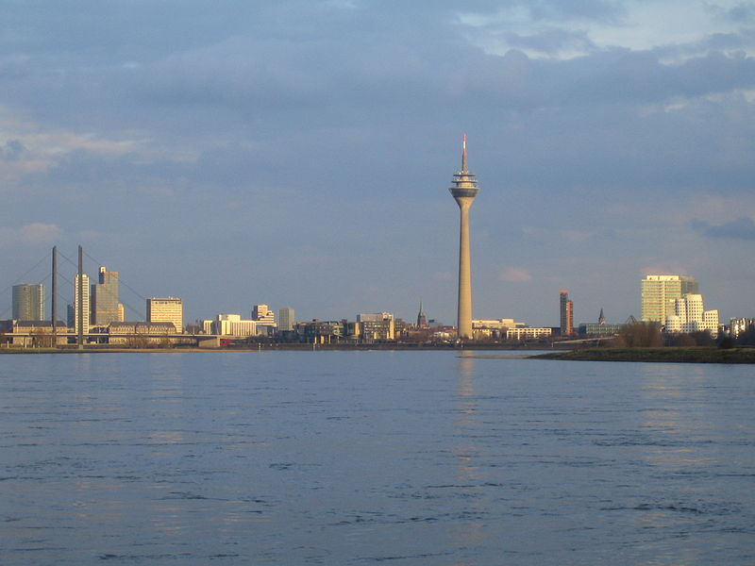
Die Landeshauptstadt von Nordrhein – Westfalen ist:
Düsseldorf
Köln am Rhein
Aachen
Kölner Dom

Slide 20
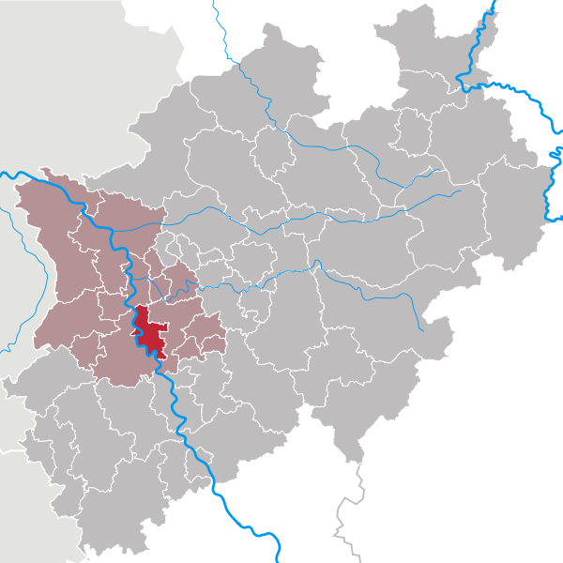
a) Düsseldorf

Slide 21
Citace:
Obr. Str. 2
[cit. 2014-6-14].
<http://de.wikipedia.org/wiki/Deutschland#mediaviewer/Datei:Flag_of_Germany.svg>
Obr. Str. 4
[cit. 2014-6-14].
<http://de.wikipedia.org/wiki/Bayern#mediaviewer/Datei:Maximilianeum_mit_Br%C3%BCckenstatue_-_M%C3%BCnchen.JPG>
Obr. Str. 4
[cit. 2014-6-14].
<http://de.wikipedia.org/wiki/M%C3%BCnchen#mediaviewer/Datei:M%C3%BCnchen_Panorama.JPG>
Obr. Str. 5
[cit. 2014-6-14].
<http://de.wikipedia.org/wiki/Datei:Bavaria_M_(town).svg>
Obr. Str. 7
[cit. 2014-6-14].
<http://de.wikipedia.org/wiki/Stuttgart#mediaviewer/Datei:Stuttgart_Schlossplatz_Nacht_new.jpg>
Obr. Str. 7
[cit. 2014-6-14].
<http://de.wikipedia.org/wiki/Konstanz#mediaviewer/Datei:Konstanz_Imperia_01.jpg>
Obr. Str. 7
[cit. 2014-6-14].
< http://de.wikipedia.org/wiki/Mercedes-Benz#mediaviewer/Datei:Mercedes-Benz_Logo_2010.svg >
Obr. Str. 8
[cit. 2014-6-14].
<http://de.wikipedia.org/wiki/Datei:Baden-W%C3%BCrttemberg_S.svg>

Slide 22
Obr. Str. 10
[cit. 2014-6-14].
<http://de.wikipedia.org/wiki/Flughafen_Frankfurt_am_Main#mediaviewer/Datei:Frankfurt_Flughafen_Terminal_2.20130901.jpg>
Obr. Str. 11
[cit. 2014-6-14].
<http://de.wikipedia.org/wiki/Datei:Hesse_F.svg>
Obr. Str. 13
[cit. 2014-6-14].
<http://de.wikipedia.org/wiki/Porta_Nigra#mediaviewer/Datei:Trier_Porta_Nigra_BW_1.JPG>
Obr. Str. 13
[cit. 2014-6-14].
<http://de.wikipedia.org/wiki/Mainz#mediaviewer/Datei:Mainz_altstadt.jpg>
Obr. Str. 14
[cit. 2014-6-14].
<http://cs.wikipedia.org/wiki/Graz#mediaviewer/Soubor:GrazerRathaus-edit.jpg>
Obr. Str. 16
[cit. 2014-6-14].
<http://de.wikipedia.org/wiki/Saarbr%C3%BCcken#mediaviewer/Datei:Stadtbahn_saarbr%C3%BCcken_stadtbus_hbf.jpg>

Slide 23
Obr. Str. 16
[cit. 2014-6-14].
<http://de.wikipedia.org/wiki/Saarbr%C3%BCcken#mediaviewer/Datei:Rathaus_Saarbruecken.jpg>
Obr. Str. 17
[cit. 2014-6-14].
<http://de.wikipedia.org/wiki/Datei:Saarbr%C3%BCcken_in_SB.svg>
Obr. Str. 19
[cit. 2014-6-14].
<http://de.wikipedia.org/wiki/K%C3%B6lner_Dom#mediaviewer/Datei:K%C3%B6lner_Dom_abends.jpg>
Obr. Str. 19
[cit. 2014-6-14].
<http://cs.wikipedia.org/wiki/D%C3%BCsseldorf#mediaviewer/Soubor:Dusseldorf_skyline.jpg>
Obr. Str. 20
[cit. 2014-6-14].
<http://de.wikipedia.org/wiki/Datei:North_rhine_w_D.svg>

Slide 24
Texty: vlastní komentáře.

